Slide 1
컴퓨터 프로그래밍 및 실습 Homework #1
TA. Min Su, Jo
Hankuk University of Foreign Studies
alstn59v@hufs.ac.kr

Slide 2
과제 수행 방법 (앞으로도 계속)
한글이나 워드 등으로 Report 작성 후, PDF파일로 제출
Report에 들어가야 할 내용
표지(과목, 과제 번호, 제출일, 학과, 학번, 이름)
문제의 정의
문제의 해결 방안
프로그램 소스 코드
프로그램 실행 화면

Slide 3
과제 채점 방법 (앞으로도 계속)
지각 제출 가능(50% 감점), 타인 코드 베끼기 금지
주의 사항
미완성 프로그램 제출은 미제출 처리
실행 불가능한 프로그램(문법 오류)은 미제출 처리
미흡한 부분은 주석으로 처리 후, 주석에 풀이 과정 설명 시 제출 인정
문맥 오류(풀이 과정은 맞으나 다른 결과 도출)는 제출 인정
과제 제출기간 이후, 풀이 요청 시 E-Class에 정답 업로드

Slide 4
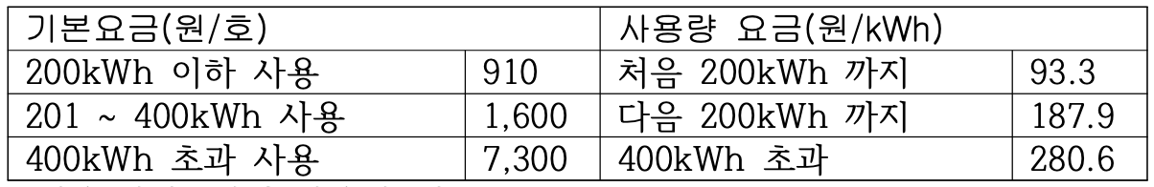

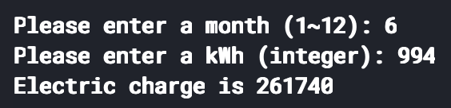
HW #1 [ Q1 : 전기세 구하기 ]
전기를 사용한 월과 사용한 양이 주어질 때, 청구요금계를 구하는 프로그램을 작성하시오.
전기요금 계산표 :
전력수요 성수기인 동·하계(7~8월, 12~2월)에는 1,000kWh초과시, 사용량요금은 709.5원/kWh 적용
전기요금계 = 기본요금 + 사용량요금(원단위 미만 절사)
세금 = 부가가치세(전기요금계의 10%, 원단위 미만 반올림) + 기반요금(전기요금계의 3.7%, 10원 미만 절사)
청구요금계 = 전기요금계 + 세금
실행결과 화면 예시 :

Slide 5
HW #1 [ Q1 : 전기세 구하기 ] (계속)
청구요금계 계산 예 :
5월 전력사용량이 2Kwh인 경우
기본요금: 910
사용량 요금: 93.3*2 = 186.6 => 186
부가가치세: 1096*0.1 = 109.6 => 110
기반요금: 1096*0.037 = 40.552 => 40
6월 전력사용량이 994Kwh인 경우
기본요금: 7300
사용량 요금: 200*93.3 + 200*187.9 + 594*280.6 = 222916.4 => 222916
부가가치세: 230216*0.1 = 23021.6 => 23022
기반요금: 230216*0.037 = 8517.992 => 8510
아래의 월과 사용량에 대한 실행결과를 보여줄 것.
7월에 1301kWh사용, 9월에 372kWh 사용

Slide 6
HW #1 [ Q2 : 요일 구하기 ]
1583년 이후의 년, 월, 일이 주어졌을 때, 해당 날짜의 요일을 구하는 프로그램을 작성하시오.
조건 :
년도는 1583 년 이후여야 한다.
달은 1 월부터 12 월 까지가 올바른 월이다.
년도가 4로 나눠지면서 100으로 나눠지지 않으면 윤년이다. 또는 년도가 400으로 나눠지면 윤년이다. 윤년의 2월달의 마지막 날은 29일이다.
아래의 년, 월, 일에 대한 실행결과를 보여줄 것.
1582년 1월 1일, 1900년 4월 31일, 2022년 9월 8일

Slide 7
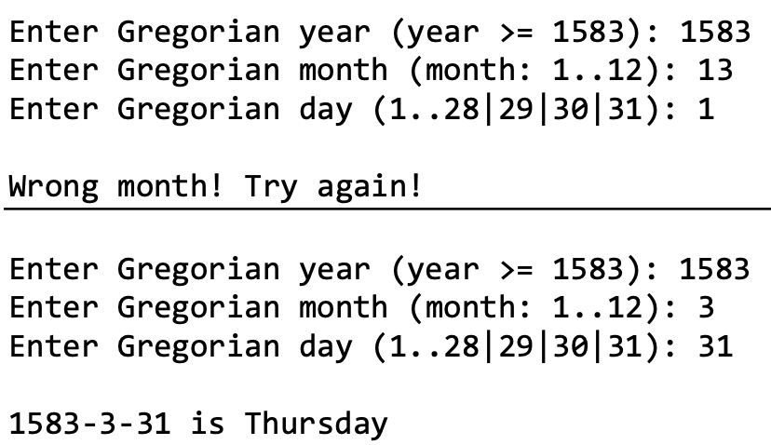
HW #1 [ Q2 : 요일 구하기 ] (계속)
요일 계산 방법 :
계산 기준일인 4714 BC 1 월 1 일, 월요일의 값을 0 이라고 하고, 이 값을 Julian이라 한다. 주어진 년(y), 월(m), 일(d)의 Julian 값은 계산 기준일로부터 주어진 년, 월, 일의 일수(number of days)로 차이를 나타낸다. Julian 값은 아래 공식에 따라 계산된다.
실행결과 화면 예시 :

